Slide 1

Centrum pro regionální rozvoj
České republiky
Představení konzultačního servisu
Ing. Aleš Marousek
Ředitel Územního odboru IROP pro Olomoucký kraj
Centrum pro regionální rozvoj ČR
Olomouc 3. 9. 2020
27.08.2020

Slide 2



Centrum pro regionální rozvoj České republiky
Kdo jsme
Státní příspěvková organizace (zákon č. 248/2000 sb.)
podřízená Ministerstvu pro místní rozvoj (statut Centra)
SLUŽEBNÍ ÚŘAD ( zákon č. 248/2000 Sb. a č. 234/2014 Sb.)
Jsme nositeli ČSN EN ISO 9001 : 2015
24 let - historická zkušenost s administrací a kontrolou projektů
  Centrum od počátku své historie administrovalo programy za více než 200 mld. Kč (7,35 mld. EUR) ve více než 25 tisících projektech;
  Centrum administruje v tomto programovém období 2014 – 2020 více než 1/5 (cca 21%) finanční alokace všech programů EU v ČR (140 MLD. Kč)

Slide 3
Centrum pro regionální rozvoj České republiky
zprostředkující subjekt Integrovaného regionálního operačního programu
Jsme konzultační místo pro vaše dotazy při přípravě projektů
Pořádáme semináře jak pro žadatele, tak pro příjemce
Po podání projektu hodnotíme a připravujeme pro ŘO IROP doporučení / nedoporučení k financování
Po vydání právního aktu s vámi řešíme veškeré změny v projektu
Administrujeme žádosti o platbu
Kontrolujeme veřejné zakázky
Provádíme kontrolu projektů v udržitelnosti
Snažíme se být nápomocni a stále hledáme cesty, jak co nejlépe pomoci žadatelům a příjemcům
Jsme součástí komunikace o možnostech zjednodušení v implementaci IROP, aktivně předkládáme ŘO IROP návrhy
Podílíme se na nastavení nového IROP 2

Slide 4
Centrum pro regionální rozvoj České republiky
zajímavá data o administrovaných projektech
Největší projekt IROP
  největší projekt IROP v realizaci je projekt žadatele Správa a údržba silnic Plzeňského kraje, příspěvkové organizace, s názvem Městský okruh úsek Křimická – Karlovarská s příspěvkem EU 1 454 862 308,28 Kč, podán v rámci 70. výzvy IROP – Silnice II. třídy;
  největší projekt v realizaci v Olomouckém kraji je projekt žadatele Olomoucký kraj, s názvem II/366 PROSTĚJOV - PŘELOŽKA SILNICE s příspěvkem EU 254 228 299 Kč podaný v rámci 42. výzvy IROP na silniční infrastrukturu;
Nejmenší projekt IROP
  nejmenší projekt v realizaci IROP je projekt žadatele Obec Obrnice s názvem Osvětlovací souprava pro JSDH Obrnice s příspěvkem EU 55 860 Kč;
  nejmenší projekt v realizaci v Olomouckém kraji, je projekt žadatele Stavební bytové družstvo Přerov, s názvem Rekonstrukce plynové kotelny BD Zvolenov545 Tovačov s příspěvkem EU 144 614 Kč podaný v rámci 78. výzvy IROP na snížení energetické náročnosti budov;

Slide 5
Stav administrace IROP k 6. 8. 2020 na Centru
IROP | Hotovo | Zbývá do alokace 123 mld. Kč
Schválené projekty | 114,8 mld. Kč* | 8,2 mld. Kč*
Vyhodnocené projekty | 12 781 ks | 2 371 ks
Schválené Žádosti o platbu | 9 087 ks (56,8 mld. Kč*) | 6 439 ks (66,2 mld. Kč*)
Zkontrolované veřejné zakázky | 12 740 ks | 7 975 ks
* Podíl EU

Slide 6
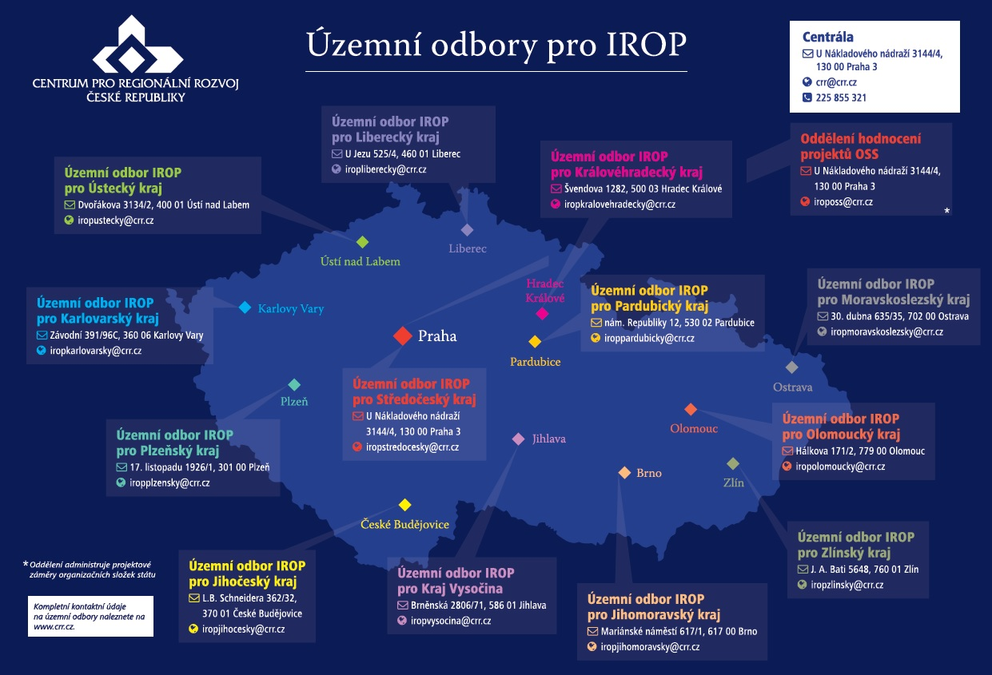
Územní odbory IROP

Slide 7
Konzultační servis Centra
Konzultační místa jsou žadatelům a příjemcům k dispozici na každém územním pracovišti
Na všech územních pracovištích jsou konzultovány oblasti, o které je mezi žadateli největší zájem (např. vzdělávání, bezpečnost dopravy a cyklostezky)
Některé z oblastí jsou konzultovány pouze na vybraných pracovištích z důvodu jejich specializace (např. ICT, zdravotnictví, silnice, nízkoemisní vozidla)

Slide 8
Konzultační servis - specializace pracovišť
Silnice II. a III. třídy ÚO IROP pro Královéhradecký kraj
Zdravotnictví ÚO IROP pro Liberecký kraj
Kulturní památky a muzea ÚO IROP pro Královéhradecký kraj
Odbor centrální administrace programů
Knihovny ÚO IROP pro Moravskoslezský kraj
Územní rozvoj ÚO IROP pro Jihočeský kraj
Doprava ÚO IROP pro Královéhradecký kraj
Sociální podnikání ÚO IROP pro Jihomoravský kraj
Sociální bydlení ÚO IROP pro Plzeňský kraj
ICT ÚO IROP pro Olomoucký kraj
IZS Odbor centrální administrace programů
Technická pomoc MAS Odbor centrální administrace programů

Slide 9
Plánovaná prevence v oblasti VZ
obnovení kontrol zadávacích dokumentací – před zahájením zadávacího řízení
pořádání seminářů s tématem veřejných zakázek pro vybrané oblasti podpory (silnice, ICT, kybernetická bezpečnost, nákup přístrojového vybavení pro zdravotnické subjekty apod.)
pořádání workshopů, kulatých stolů, panelových diskuzí se zapojením externích subjektů, spolupracujících s Centrem v oblasti zadávání veřejných zakázek (zástupci ŘO IROP, gestora zákona o zadávání veřejných zakázek, advokátních kanceláří)
nosnými tématy budou kromě nejčastějších chyb zadavatelů v zadávacích / výběrových řízeních i ukázky dobré praxe, příp. nové trendy v zadávání veřejných zakázek

Slide 10
Konzultační servis Centra pro IROP 2
  Pro nové programovací období bude vytvořena nová SW aplikace
  pro zadávání a zodpovídání dotazů žadatelů a příjemců
  Aplikace bude umístěna na webových stránkách Centra a bude
  preferovaným způsobem komunikace žadatele s Centrem
    Zadávání dotazů tazatelem bude prostřednictvím webu s prvotním rozdělením (vyplnění SC, aktivity, výzvy nebo obecného tématu)
    Členění dotazů – obecné (metodické), dotazy ke specifickým cílům, aktivitám a výzvám
    Zveřejnění nejčastějších dotazů a odpovědí zadaných na webových stránkách formou FAQ
  Zajištění jednotnosti odpovědí u opakujících se dotazů

Slide 11
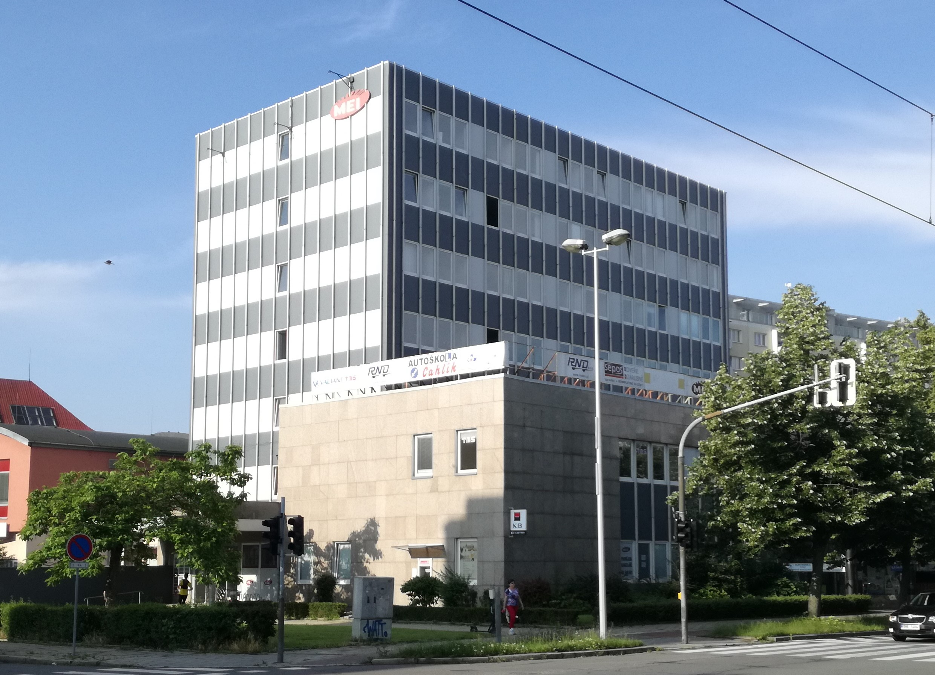
Územní odbor IROP pro Olomoucký kraj
Adresa: Hálkova 171/2, 779 00 Olomouc
Kontakt na ředitele odboru: Ing. Aleš Marousek
e-mail: ales.marousek@crr.cz
tel: 582 777 420
Územní odbor IROP pro Olomoucký kraj
Oddělení hodnocení a kontroly
VO - Ing. Dana Huterová
Oddělení realizace
VO – Ing. Ondřej Kaplan

Slide 12
Územní odbor IROP pro Olomoucký kraj
Specializace odboru na aktivity:
ICT a eGovernment
Sociální služby
Ostatní aktivity:
Modernizace silnic
Bezpečnost dopravy a cyklodopravy
IZS
Školství
Energetické úspory BD

Slide 13

Kybernetická bezpečnost – specializace odboru
ZZS OK - Modernizace, budování a rozvoj informačních a komunikačních systémů
CZ.06.3.05/0.0/0.0/15_011/0006945
Projekt Olomouckého kraje řeší modernizaci, budování a rozvoj informačních systémů příspěvkové organizace Zdravotnické záchranné služby Olomouckého kraje. Projekt řeší realizaci technických opatření v souladu se standardy kybernetické bezpečnosti podle zákona č. 181/2014 Sb., a prováděcí vyhlášky č. 316/2014 Sb..
Příjemce
Olomoucký kraj
Místo realizace
Olomouc
Proplaceno ERDF
5 288 099,39 Kč

Slide 14
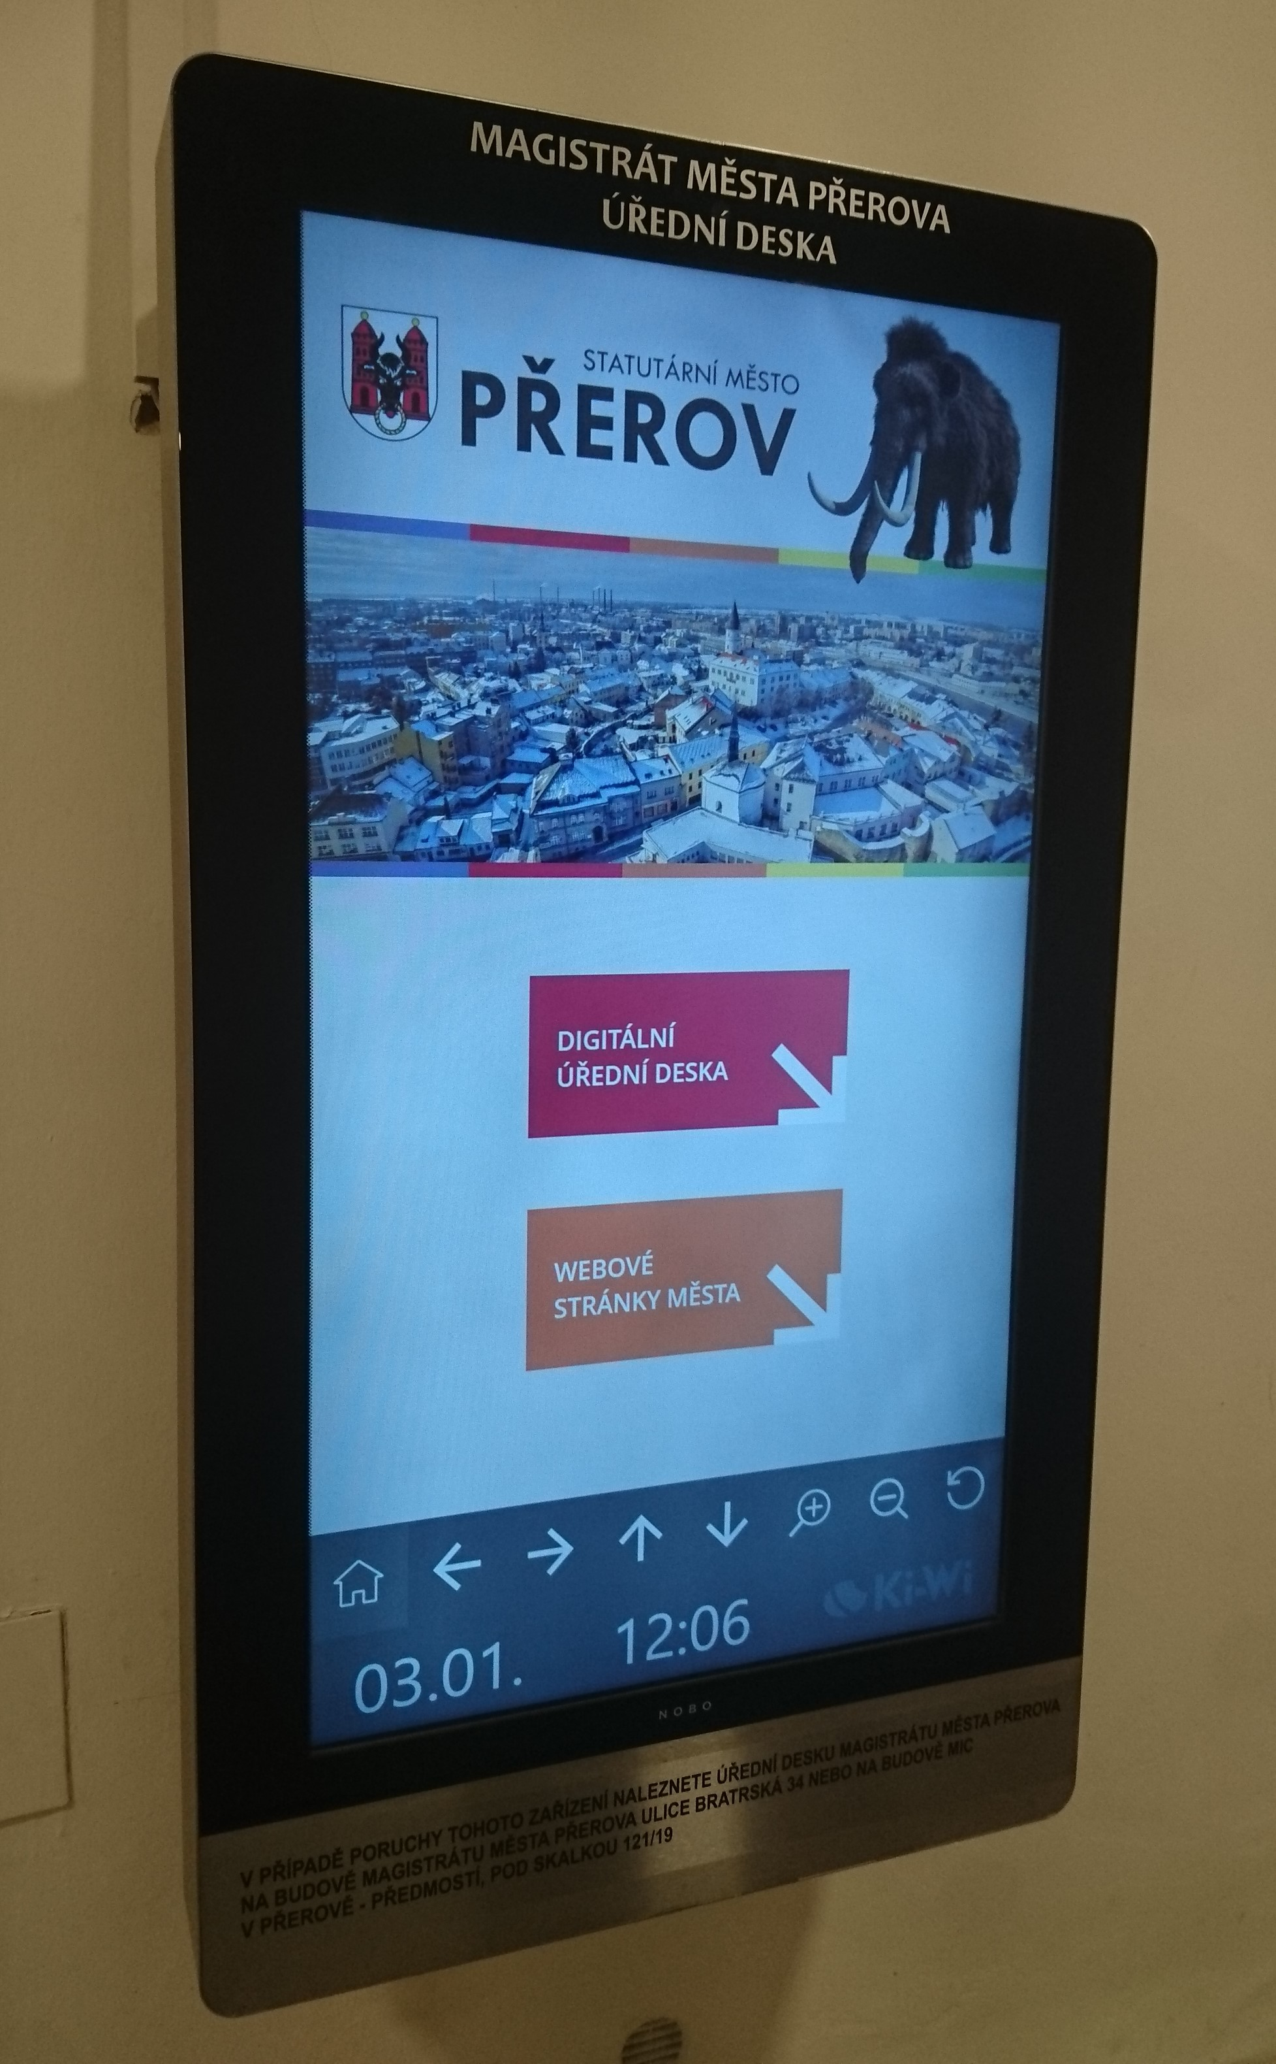
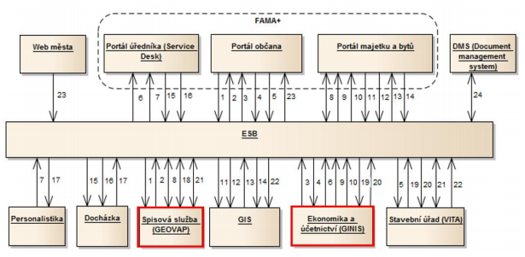
Specifické informační a komunikační systémy a infrastruktura – specializace odboru
Modernizace agendových informačních systémů Magistrátu města Přerova
CZ.06.3.05/0.0/0.0/16_044/0005259
Předmětem projektu je pořízení nového softwaru kompletních informačních systémů. Nový EIS a SSL bude komplexně řešit procesy a agendy, které jsou v současné době vnímány Magistrátem města Přerova jako slabá místa v rámci řízení a efektivního výkonu agend. Cílem je snížit počet ručních evidencí, zrychlit a zjednodušit oběh dokladů. Hlavním prostředkem k dosažení záměru bude využití digitalizace a automatizace zpracování jednotlivých agend a vzájemné provázání ekonomické agendy a spisové služby.
Příjemce
Statutární město Přerov
Místo realizace
Přerov
Proplaceno ERDF
6 921 934,28 Kč

Slide 15
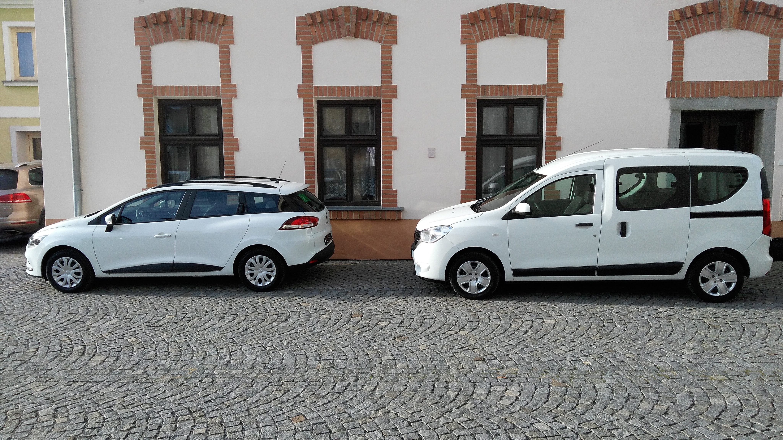
Sociální služby – specializace odboru
Nákup automobilů pro terénní sociální služby
CZ.06.4.59/0.0/0.0/16_072/0005654
Předmětem projektu je pořízení dvou nových motorových vozidel, jako výměnu za staré, poruchové a již technicky nevyhovující. Jedná se o jedno vozidlo typu Pick up, které bude sloužit převážně pro dovozy obědů v pečovatelské službě v Lipníku nad Bečvou a dále osobního automobilu typu sedan nebo kombi pro dopravu našich zaměstnanců ke klientům a mobility klientů v pečovatelské službě a službě osobní asistence v Lipníku nad Bečvou.
Příjemce
Charita Hranice
Místo realizace
Lipník nad Bečvou
Proplaceno ERDF
483 455 Kč

Slide 16
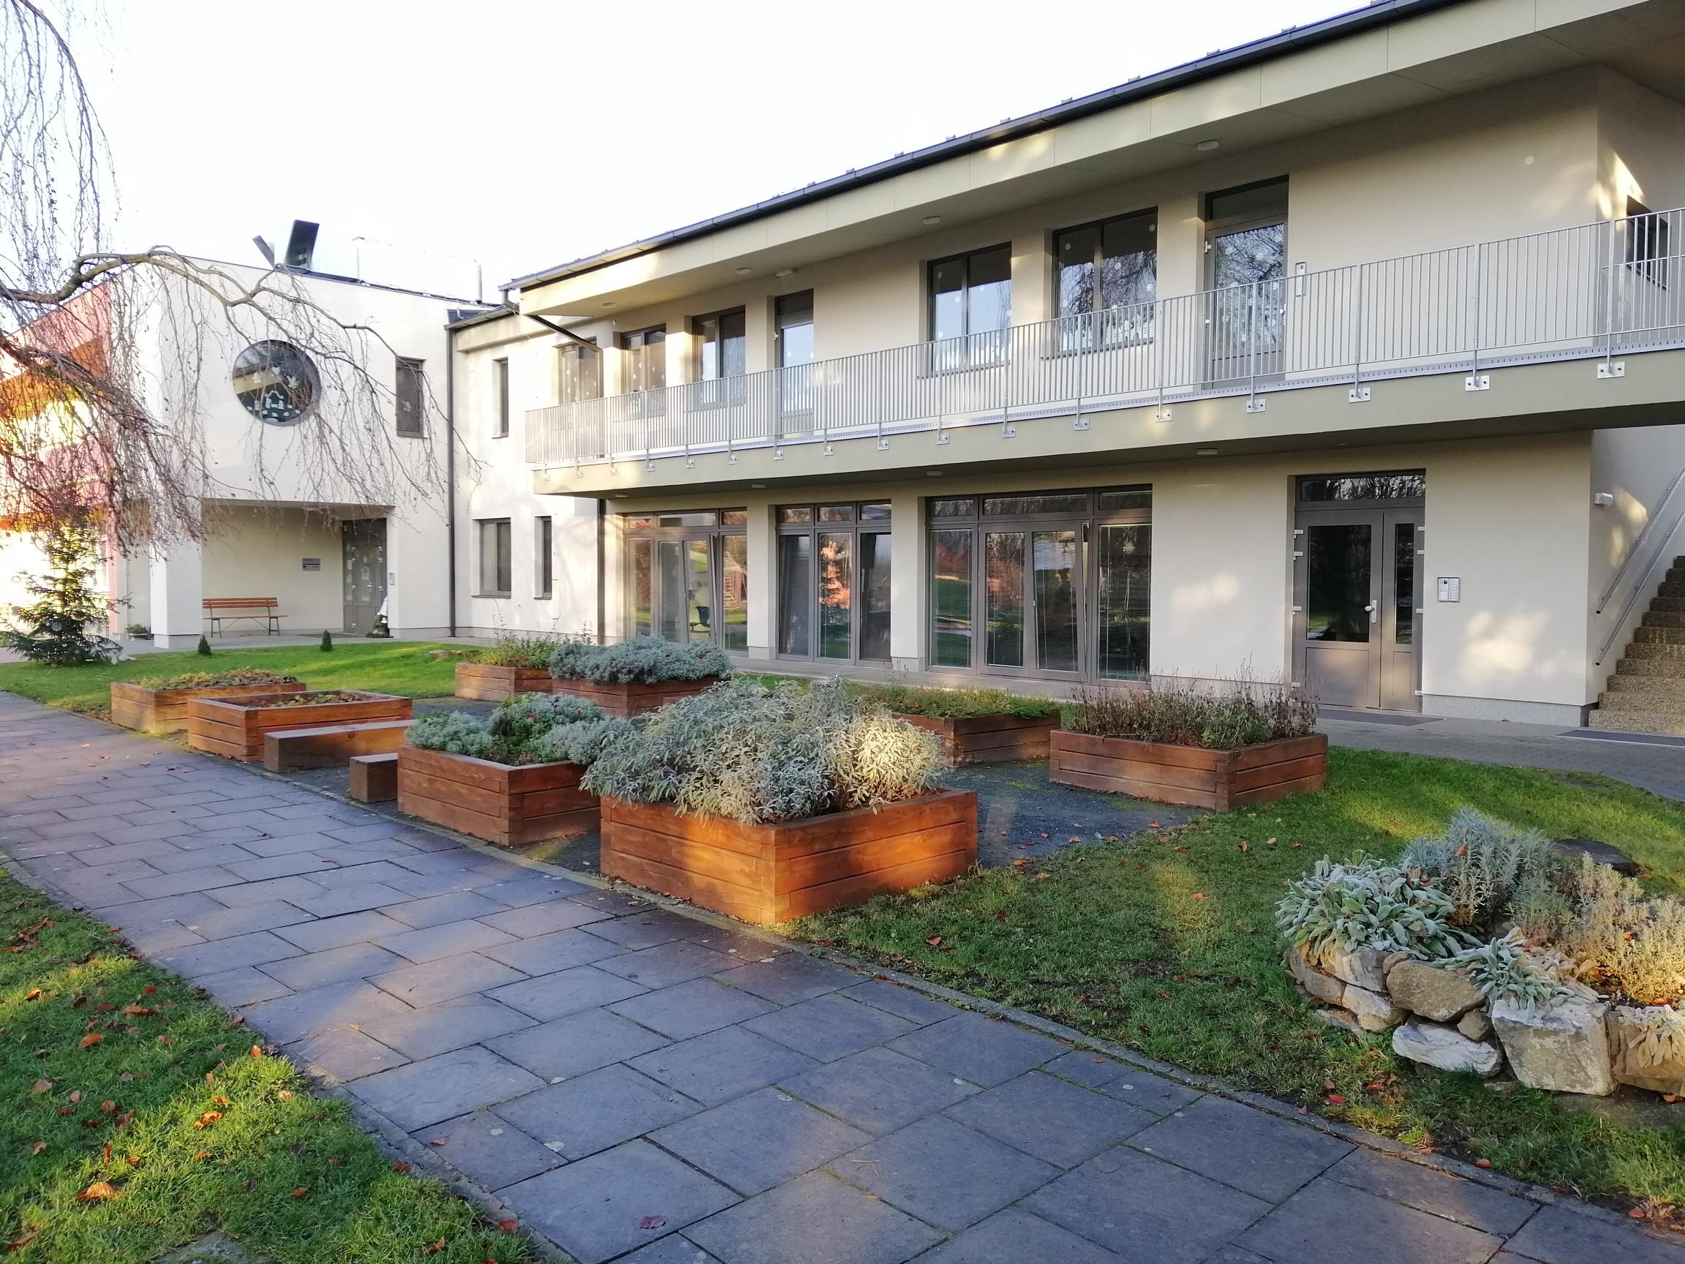
Školství – obecná specializace
Rekonstrukce MŠ Slatinice
CZ.06.2.67/0.0/0.0/15_014/0000692
V rámci rekonstrukce objektu MŠ budou vybudována 2 nová oddělení s kapacitou 24 a 16 dětí. Celkem 40 dětí. Vzhledem k tomu, že v rámci řešeného projektu není stavebně zasahováno do stávajících prostor MŠ, uvádíme jako cílovou hodnotu monitorovacího indikátoru pouze kapacitu nové nástavby tj. 40 dětí.
Příjemce
Obec Slatinice
Místo realizace
Slatinice
Proplaceno ERDF
18 049 344,76 Kč

Slide 17
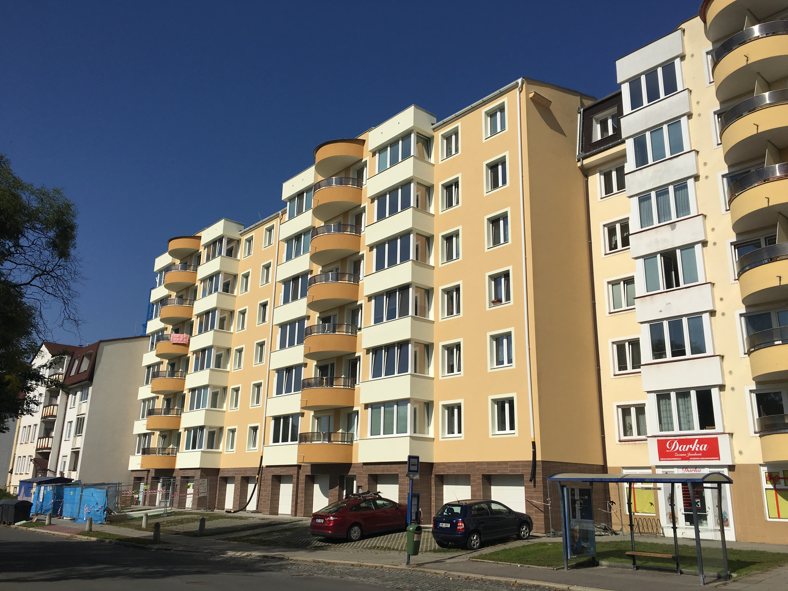
Zateplování – obecná specializace
Energetická opatření bytového domu Kozlovská 39, 41, Přerov
CZ.06.2.11/0.0/0.0/16_098/0001952
Stávající bytový dům v Přerově vycházející z typové soustavy OP 1.11, sekce 4 - 42 d4A, která byla projekčně modifikována v roce 1991, neodpovídá nynějším tepelně-technickým požadavkům. Obsahem projektu je zateplení fasády, zateplení soklu včetně úpravy okapového chodníku a nové hydroizolace spodní stavby, výměna oken ve společných částech domu, zateplení podlahy půdy, zrušení mansardy. Dále bude obnovena hydroizolační funkce uličních balkónů a další související stavební práce.
Příjemce
SVJ Kozlovská 39, 41 v Přerově
Místo realizace
Přerov
Proplaceno ERDF
1 727 781,31 Kč

Slide 18
Doporučení pro žadatele ze zkušeností Centra
Příprava projektu
Pravidelně sledovat webové stránky IROP (MMR, Centrum)
Využívat komunikační kanály konzultačního servisu IROP 2
Věnovat pozornost přípravě projektu ve vazbě na plánované aktivity a harmonogram projektu
Inspirovat se dokumentací z již zrealizovaných výzev a projektů IROP (https://irop.mmr.cz/cs/Vyzvy)
Soustředit se na výběr zpracovatelské agentury a vymezení smluvních podmínek, ověřit si reference agentury a její spolehlivost
Zvážit případné využití externích zdrojů pro realizaci výběrového řízení (dle výše předpokládané hodnoty veřejné zakázky)
Znát Zákon o zadávání veřejných zakázek a vydané metodiky IROP k zadávání veřejných zakázek

Slide 19
Doporučení pro žadatele ze zkušeností Centra
Příprava projektu
Zvážit způsob financování vlastních zdrojů žadatele (nižší míra podpory a nutnost financování projektu v době udržitelnosti)
Připravit rozpočet na nutnost zajištění předfinancování projektu (zejména u větších investičních projektů)
Mít interně projednané projektové záměry a zajistit si jejich případné zařazení do strategických dokumentů (např. KAP, MAP, RAP)
Soustředit se na včasné zpracování projektové dokumentace a získávání stavebních povolení
Seznámit se s prostředím a příručkami pro monitorovací systém (MS 2021+)
Účastnit se seminářů MMR/Centra k plánovaným výzvám

Slide 20
Doporučení pro příjemce ze zkušeností Centra
Realizace a řízení projektů
Zavést a dodržovat metodiku řízení projektů
Soustředit se na výběr a vybudování stabilních realizačních týmů s přesným vymezením kompetencí a odpovědností, omezit počty změn v týmu, především na vedoucích pozicích
Klást velký důraz na vymezení smluvních podmínek u veřejných zakázek
Ponechat si přístup do monitorovacího systému a pravidelně se informovat o stavu administrace projektu v případě využití služeb zpracovatelské agentury
Znát pravidla programu a v případě nejasností, např. ohledně způsobilosti výdaje, v předstihu konzultovat s příslušnou osobou z Centra

Slide 21
Doporučení z praxe projektů ICT
Respektování doporučení OHA – koncepce (interoperabilita, standardy,..)
Výdaje na agendy nespadající do společných procesů (např. agendy Městské Policie)
Výdaje na nadstandardní záruku - 5Y N(B)D, 24 x 7 x 365 a servis
Nastavení parametrů servisní smlouvy – snaha přesunu výdajů do realizační fáze projektu
Dodání SW formou poskytované služby (např. cloudové služby)
Předplatné časově ohraničených licencí
Školení všech zaměstnanců
Prostředky pořízené z dotace musí být ve vlastnictví příjemce

Slide 22
Nejčastější pochybení při VZ v ICT
HW/SW infrastruktura
Příliš podrobné vymezení parametrů zařízení – vede k jednomu výrobku
Nepoužití benchmarku na popis CPU – spíše problém u notebooků
Požadavky na kompatibilitu se stávajícími výrobky, které nejsou popsány
Diskriminační sloučení – hlavně infrastruktura + rozvoj IS stávajícího dodavatele – jiné okruhy dodavatelů, u stávajícího IS často i jen jeden jediný, nucené poddodávky
metropolitní sítě, komunikační infrastruktura
Požadavek na vedení trasy konkrétní ulicí nebo z konkrétní strany budovy – tam, kde vedou kabely pouze jednoho dodavatele (pozn. nejlepší je pouze říct, ať propojí definované body a vlastní trasa bude předmětem soutěže)
Požadavek na zapsání věcných břemen k pozemkům, pod kterými síť vede – skrze ÚZSVM nemožné

Slide 23
Nejčastější pochybení při VZ v ICT
rozvoj IS – asi nejčastější a nejproblematičtější
Chybí popis rozhraní a součinnosti stávajícího dodavatele
Soutěž není možná, jde o úpravu „vnitřku“, přesto prezentováno jako OŘ/ZPŘ apod., tzv. „skryté JŘBU“
Použití JŘBU, přestože soutěž možná je
Neoprávněné JŘBU na „průběžně rozvíjený systém“ – souvisí s dlouhodobou judikaturou
Příliš podrobné vymezení parametrů nového systému – např. „nový systém musí mít navenek rozhraní XRG“ = Gordic
Někdo řeší formou soutěže „rozšíření nebo celý nový systém včetně toho, co už mám, znovu“

Slide 24
Nejčastější pochybení při VZ v ICT
konektivita
Podobně jako HW/SW infrastruktura
Pozor na slučování s vybavením učebny - jiné okruhy dodavatelů
kvalifikace
Příliš mnoho parametrů v jedné referenci
Požadavek na ISO 27000 – není norma jakosti, ale bezpečnost informací
Požadavek na označení výrobků CE, přitom je v zakázce jen SW, který se takto necertifikuje

Slide 25
Děkujeme za pozornost
Ing. Aleš Marousek, ředitel odboru
Adresa: Hálkova 171/2, 779 00 Olomouc
E-mail: iropolomoucky@crr.cz

